Slide 1
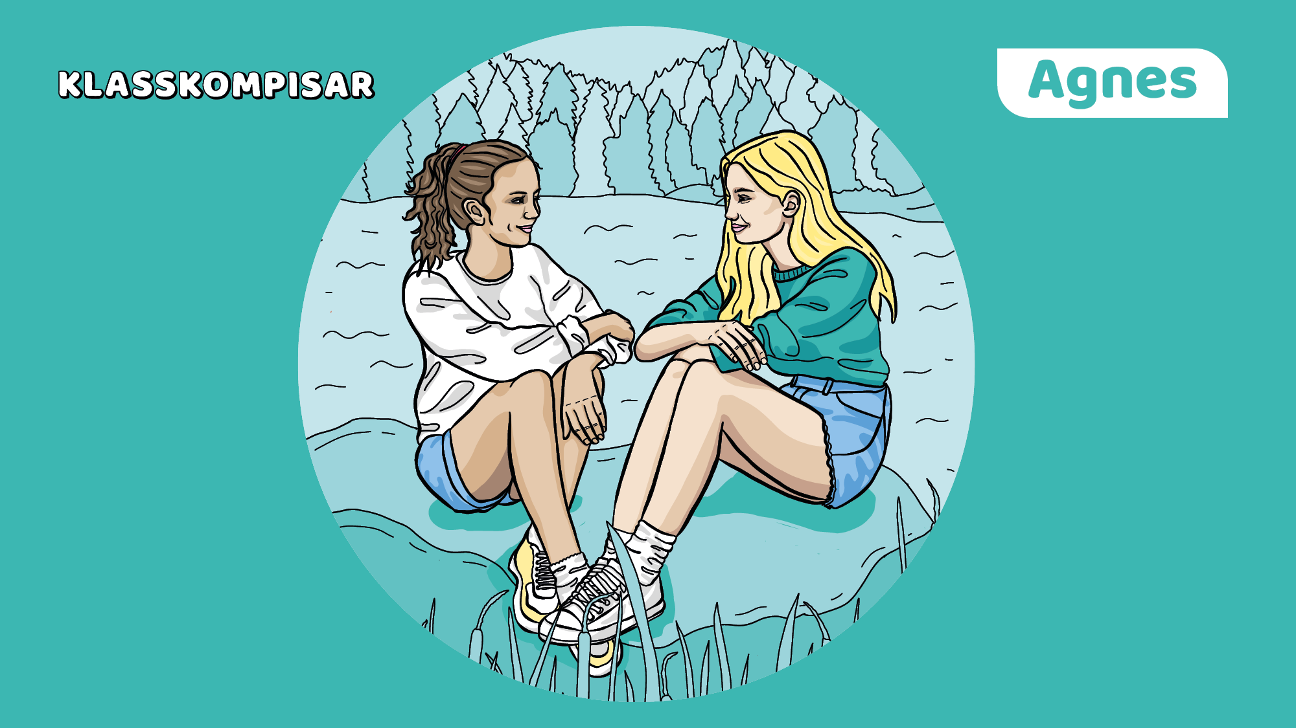

Slide 2
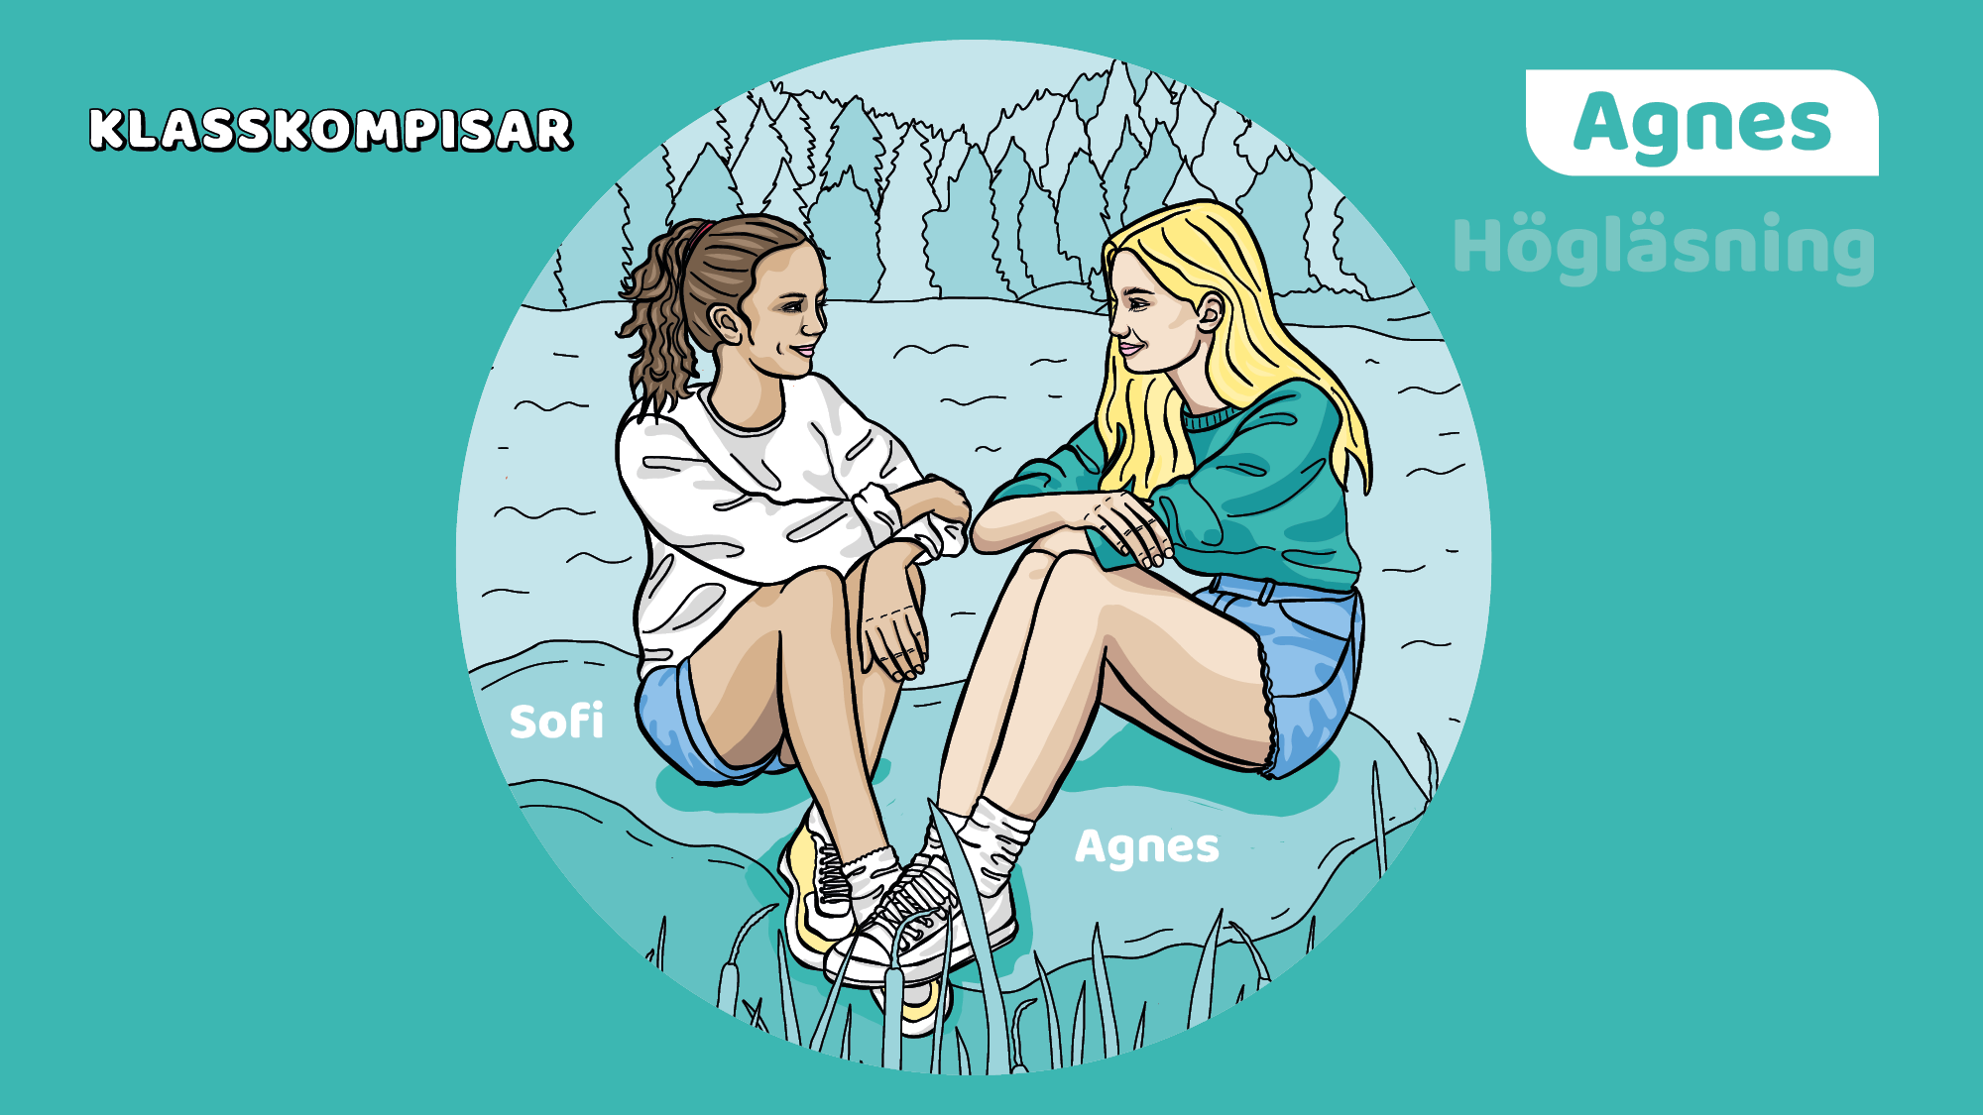

Slide 3
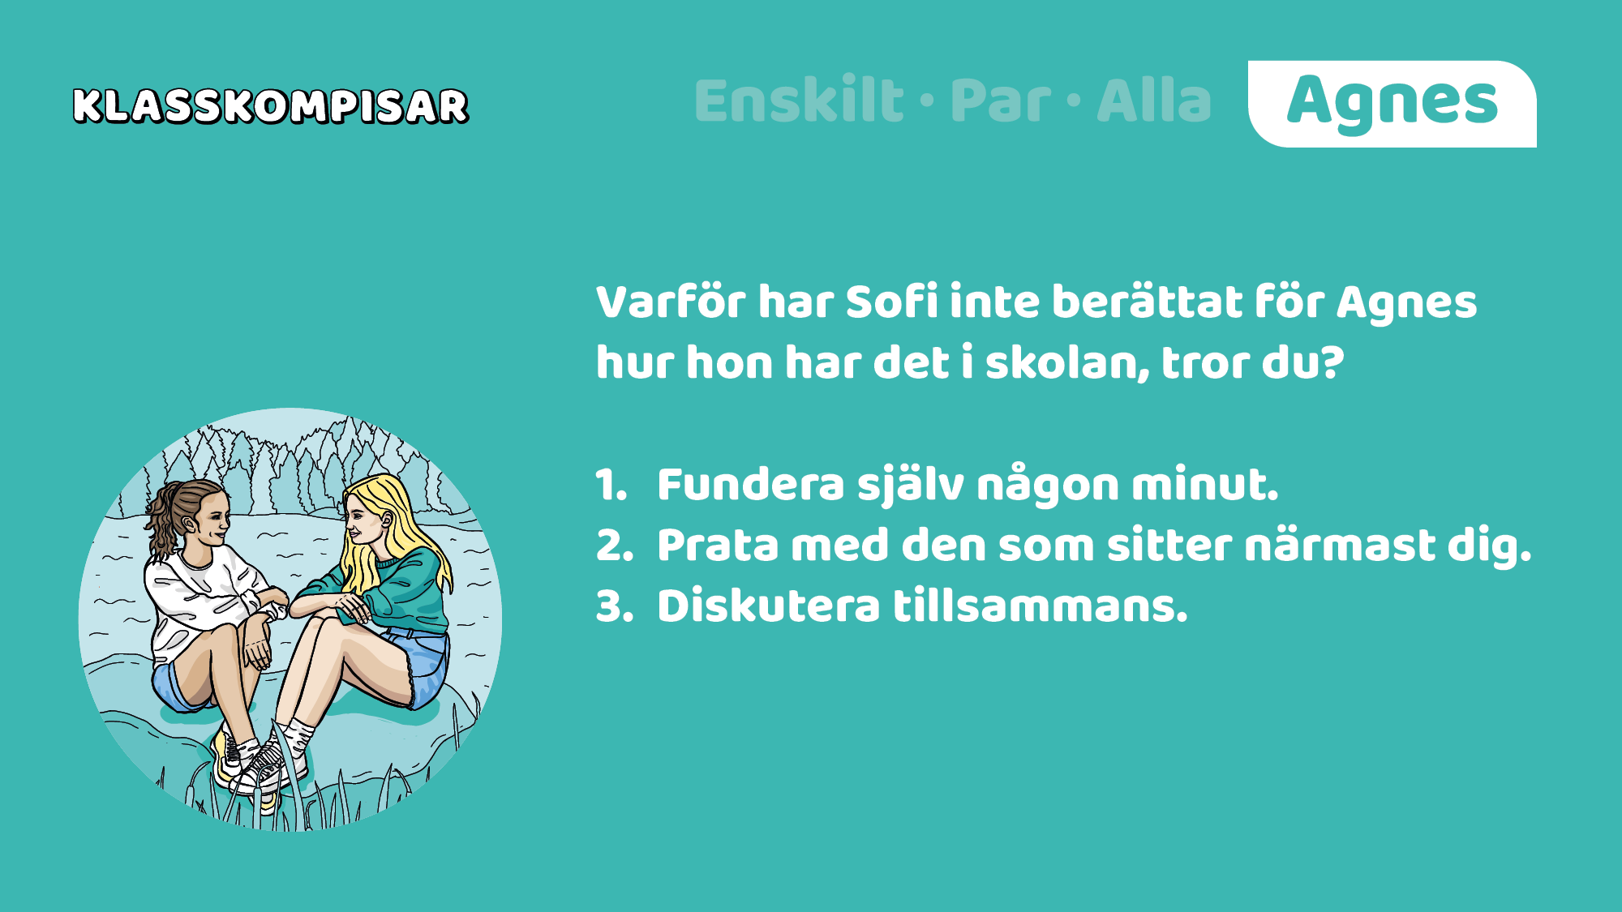
Notes:
Berätta: I novellen får vi följa med Agnes på hennes första dag i sin nya klass, där sommarkompisen Sofi går. Under dagen upptäcker Agnes att Sofi inte har det så bra i klassen. Betona att det inte finns något rätt eller fel svar.
Låt var och en fundera tyst enskilt i cirka en minut.
Be barnen fundera tillsammans med den som sitter bredvid i någon minut.
Lyft frågan i hela gruppen.
Syftet med övningen är att få alla att reflektera och att skapa trygghet i diskussioner.

Slide 4
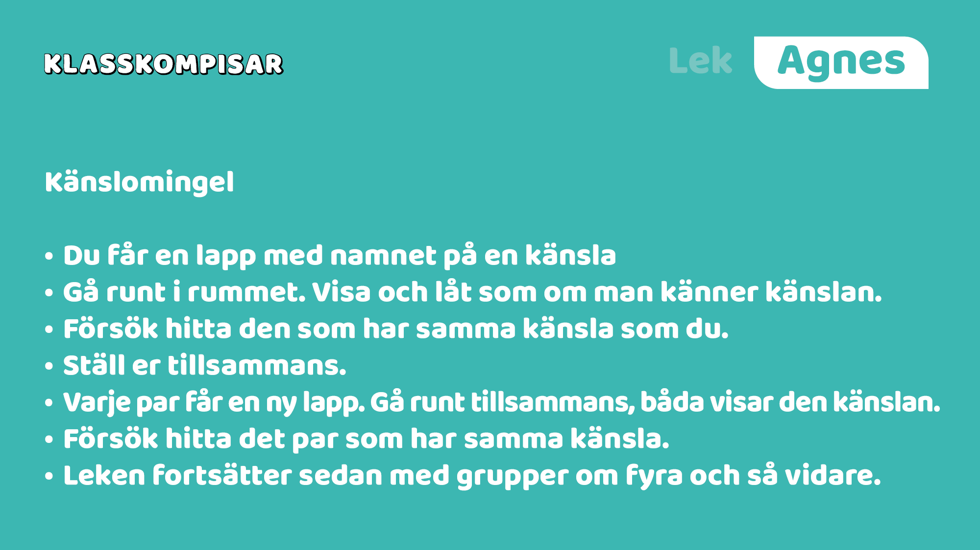
Notes:
Skriv olika känslor på lappar (färdiga lappar finns på Ladda ner material – Klasskompisar). Det ska finnas två av varje. Ifall antalet deltagare är udda behövs tre av en känsla i den första omgången.
Dela ut känslolappar så att två barn i gruppen får samma känsla. Efter att första omgången är klar ska du dela ut nya lappar så att två par får samma känsla. Låt paren hitta varandra. I nästa omgång ska de fyra hitta en annan fyra-grupp med samma känsla. Fortsätt på samma sätt tills hela gruppen har samma känsla. Det kan vara trevligt att avsluta med att dela ut lappar med känslan lycklig.
Syftet med övningen är att träna inlevelseförmåga och att uttrycka känslor samt att våga mötas och ta kontakt.

Slide 5






Notes:
Läs i introduktionen till Agnes novell och beskrivningen av övningen Helgrupp för att få förslag på sådant du kan ta upp i ditt samtal med gruppen om känslor. Diskutera med gruppen om varför vi har känslor. När gruppen börjar känna sig färdig kan man eventuellt komplettera genom att klicka fram punkterna. Syftet är att barnen ska reflektera kring känslor tillsammans med andra.

Slide 6
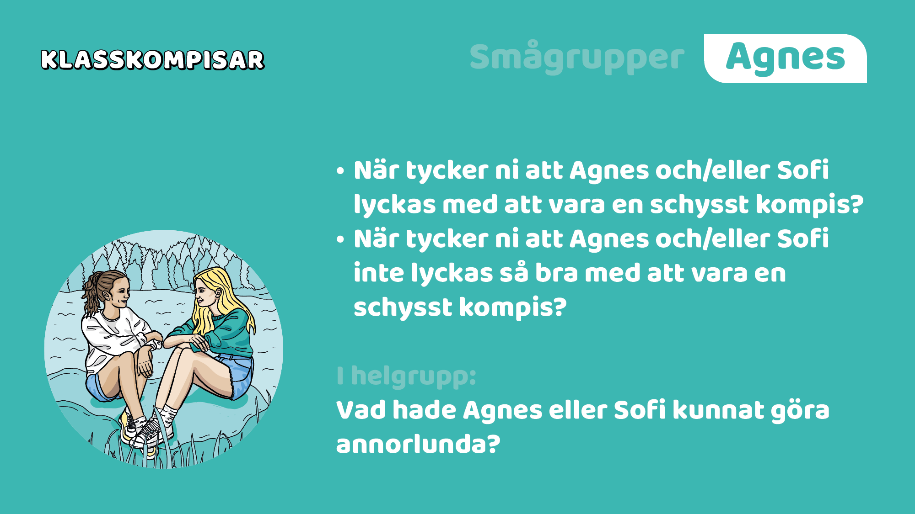
Notes:
Dela upp barnen i mindre grupper om tre till fyra i varje och låt dem diskutera utifrån frågeställningarna. Betona att det inte finns något rätt eller fel svar. Samtala gärna i helgrupp också. Syftet är att reflektera kring att vara en schysst kompis och att hitta strategier.

Slide 7
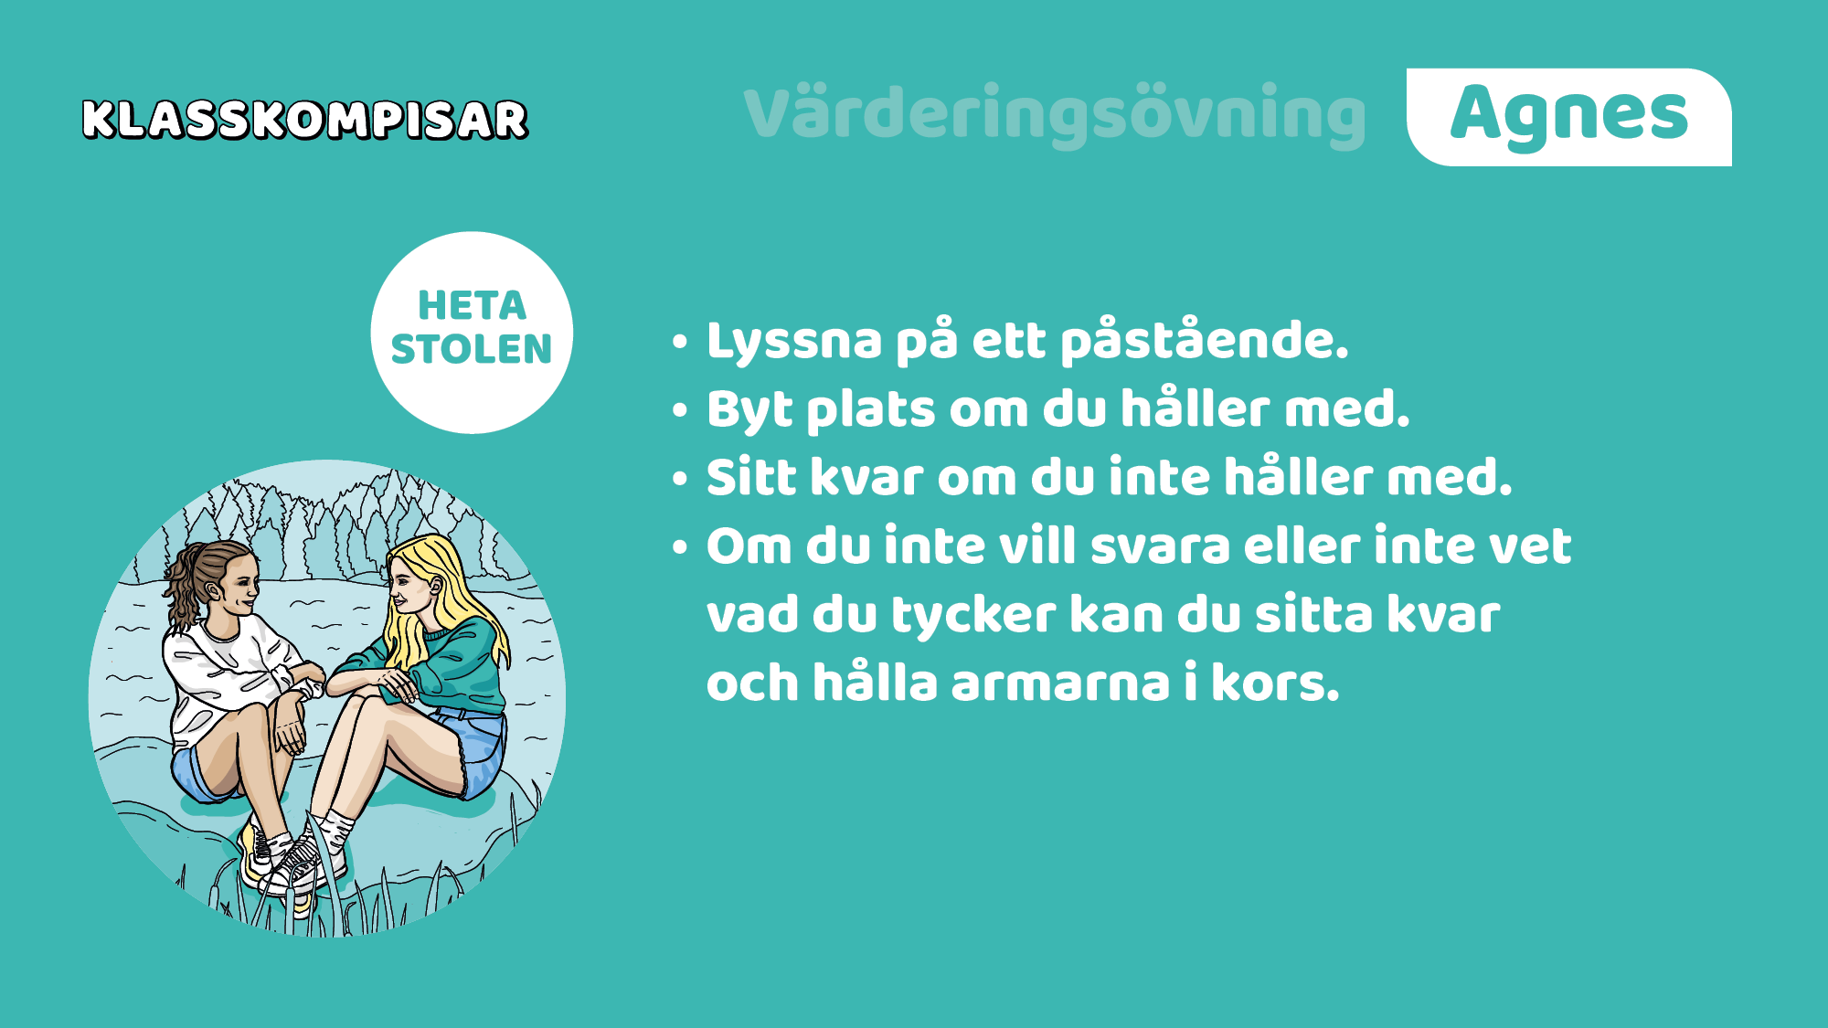
Notes:
Alla barn sitter på stolar i en ring. Du läser ett påstående och alla som håller med byter plats med varandra. Ibland kan du be några deltagare berätta varför de valt att byta stol eller sitta kvar. Se till att hålla tempo och välj de påståenden som känns relevanta för din grupp. En generell introduktion till att jobba med värderingsövningar finns i Presentation & vägledning.
FÖRSLAG PÅ PÅSTÅENDEN
Sommaren är den bästa årstiden.
Glass är godare än godis.
Småkryp är otäcka.
Det verkar läskigt att börja en ny klass.
Alla kan göra något för att välkomna den som är ny i klassen.
Ibland gör folk dumma saker mot andra för att de är rädda att själva bli utanför.
Att vara snäll mot andra gör att man får högre status.
Det kan vara svårt att passa in.
De som bara ser på när någon blir utsatt är också skyldiga.
Det är modigt att säga ifrån när någon blir utsatt.
Läraren har ett ansvar att se till att ingen är utanför i klassen.
Det är alla klasskompisars ansvar att se till att ingen är utanför.
Det är lätt att vara en schysst kompis.

Slide 8
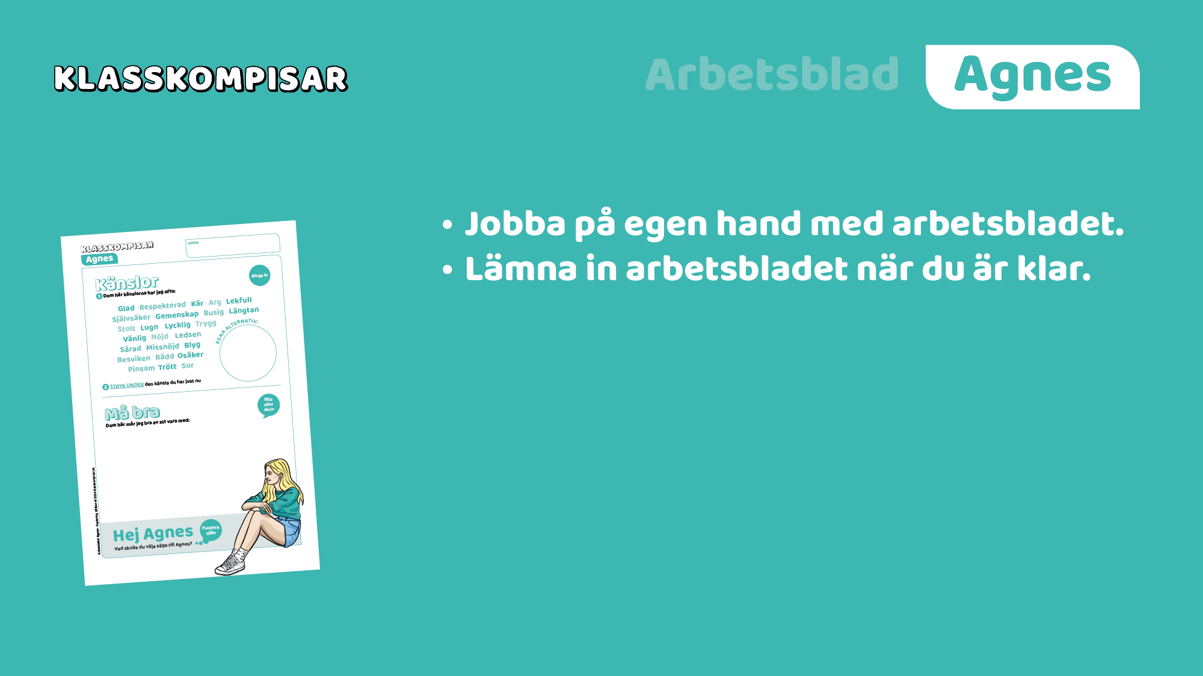
Notes:
Betona att arbetet med arbetsbladet sker enskilt och att eleverna inte redovisar svaren för någon annan än ledaren/läraren. Samla in arbetsbladen när passet är slut och ta dig tid att läsa dessa innan dagen är slut för att inte riskera att missa något viktigt budskap som barnen har velat dela med dig.

